Slide 1

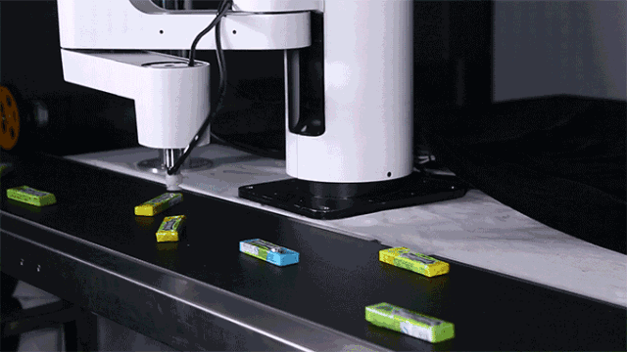

第十课
传送带与机械臂联动
主讲人：老师

Slide 2
1
了解传送带与机械臂
2
了解机械臂动作组
3
Python实现传送带和机械臂联动

Slide 3
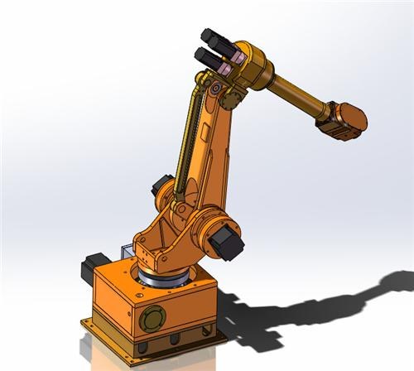


思考：
同学们还记得机械臂可以应用在农业中解决什么问题吗？

Slide 4
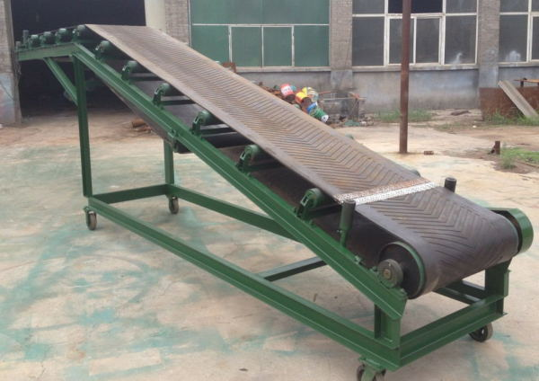
引入：
同学们还记得传送带可以应用在农业中解决什么问题吗？

Slide 5
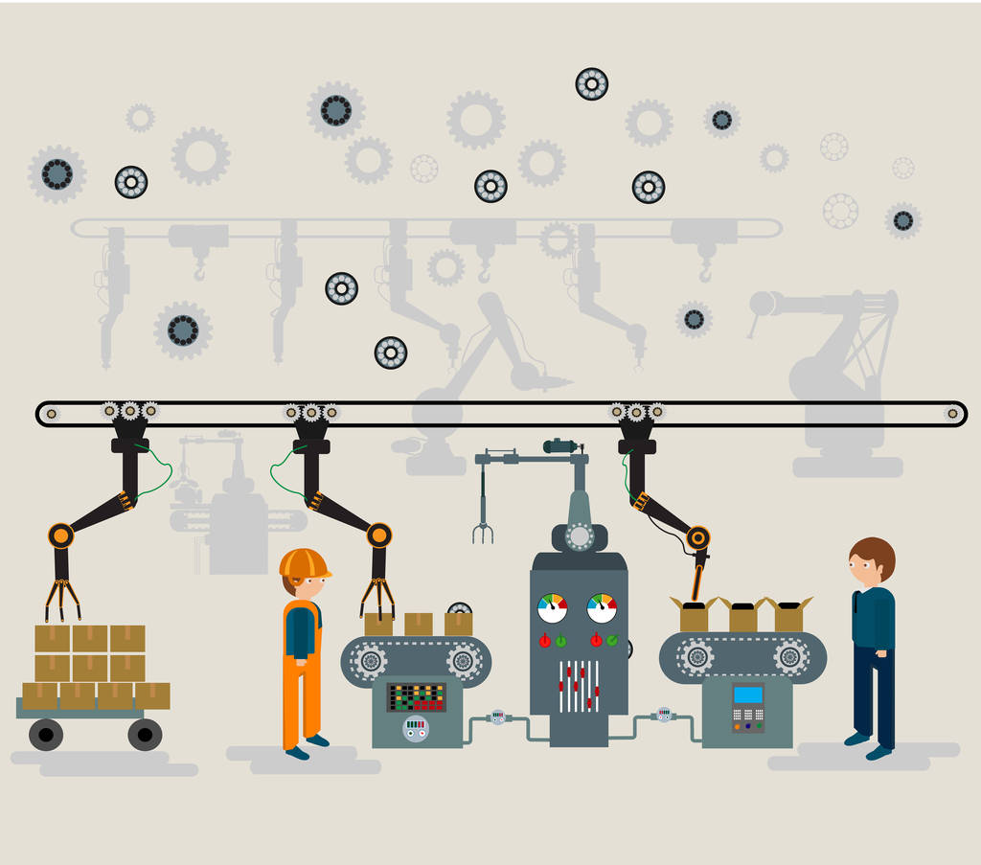
引入
同学们我们已经学习过机械臂和传送带这两个设备可以应用在什么情景、还有应该如何控制它们了。那么现在请大家思考一下，如果这两个设备联合起来一起工作，可以应用在什么场景，解决什么问题呢？

Slide 6
一、传送带与机械臂

Slide 7

传送带与机械臂联动解决问题
请同学们分享一下自己的想法，印象中传送带和机械臂联动可以解决什么问题？
请联系学习过的课程，进行分组讨论。

Slide 8
传送带与机械臂联动解决问题
农业中比较经典的应用场景就是：水果出库
步骤：
仓库中的水果已经全部用标签标记出水果的信息，比如品种、产地、采摘时间等待。
机械臂根据订单的需求，夹取对应的水果，并放在传送带上。
传送带将水果送到包装地点，然后有人负责将水果进行包装并发货。

Slide 9
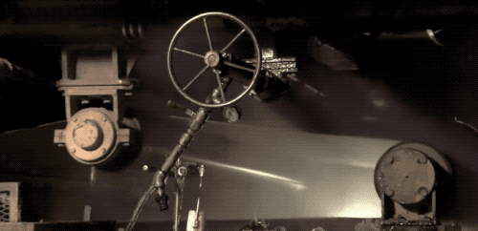
传送带与机械臂联动解决问题
除了农业应用以外，还有很多行业都有机械臂与传送带应用的案例：比如我们生活中的抽纸，生产过程中就借助了机械臂与传送带以及其它机械工具。
纸浆被均匀地平铺到输送带上，再次经过滚筒辗轧、挤出水分，再来一道热机烘干的处理，出来的就是最后的纸张成品了。
纸浆烘干.gif

Slide 10
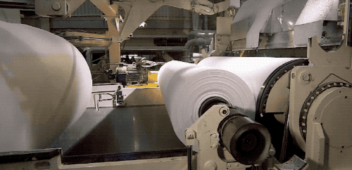
传送带与机械臂联动解决问题
纸浆烘干，借助传送带卷成纸张。
卷成纸张，现在有 3 米宽，一卷 60 公里长！
卷成纸张.gif

Slide 11
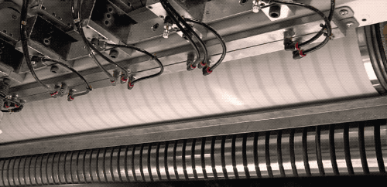
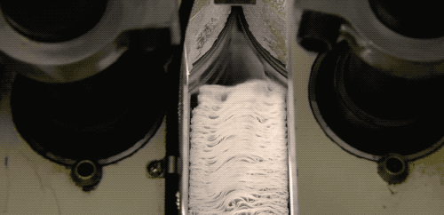
传送带与机械臂联动解决问题
切割纸张到折叠纸张都离不开传送带帮助。
裁剪纸张.gif
折叠纸张.gif

Slide 12
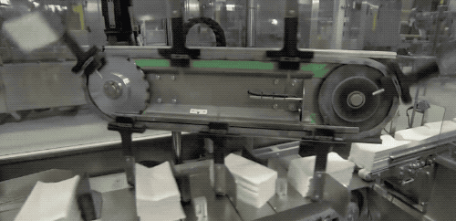
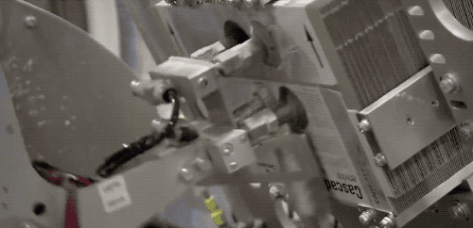
传送带与机械臂联动解决问题
输送带配上机械臂，可以把每叠抽纸都摆放到合适的位置，便于后面包装。
吸盘机械臂会吸附纸盒，然后再把纸盒打开来。
摆好位置.gif
机械臂吸附纸盒.gif

Slide 13
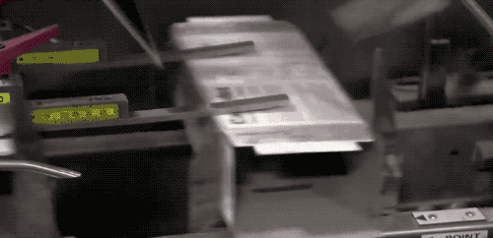
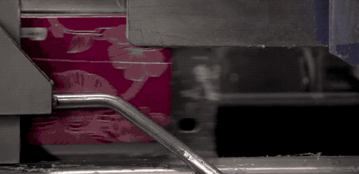
传送带与机械臂联动解决问题
机械臂把成叠的抽纸推进纸盒里，利用机械结构去封闭纸盒，再有黏胶传送带从侧面粘合纸盒。
纸巾放入纸盒.gif
封闭纸盒.gif

Slide 14

传送带与机械臂联动解决问题
由抽纸的案例中可以看出，机械臂与传送带真的是一对好兄弟，互帮互助，相辅相成，在工业生产中能完成90%的工作。

Slide 15
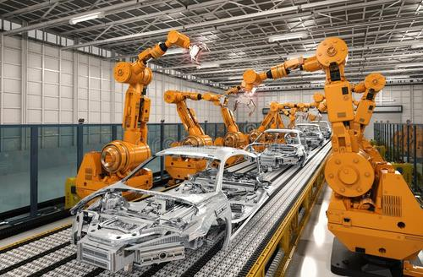
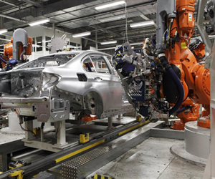
传送带与机械臂联动解决问题
以上就是机械臂和传送带联动的两个经典例子。
机械臂与传送带联动能解决非常多的问题，可以在流水线上进行工作，效率提高，降低人力成本，并且避免人们进行危险性操作。还有一些经典的案例，比如汽车装配，喷涂等工作。
汽车装配
汽车装配

Slide 16
二、了解机械臂的动作组

Slide 17


实验探究
对于机械臂与传送带联动，我们应该如何下手呢？

Slide 18
问题逐步分解
对于机械臂与传送带联动，可以从简单的步骤开始：
1. 尝试完成手动控制机械臂。
2. 将水果夹到传送带上运走。
3. 再者使用机械臂动作组完成更多的内容，逐步完成复杂的功能。
解决实际问题时，可以用分解每一个步骤，逐个突破。

Slide 19
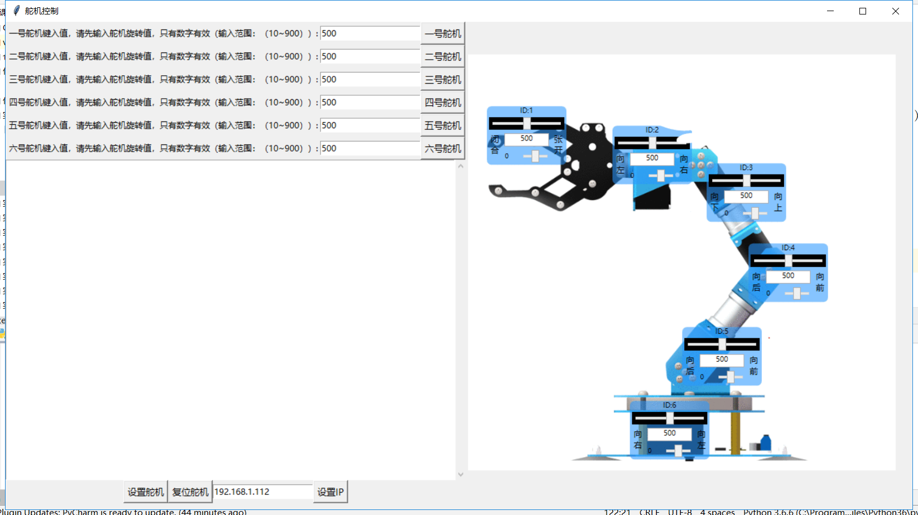
执行机械臂操作，夹取水果到传送带上
还记得怎么操作吗？
我们只要运行机械臂的程序，操作机械臂时输入对应舵机的位置，就可以完成夹取水果的动作了。
接下来使用程序手动夹起水果。
机械臂的程序界面

Slide 20
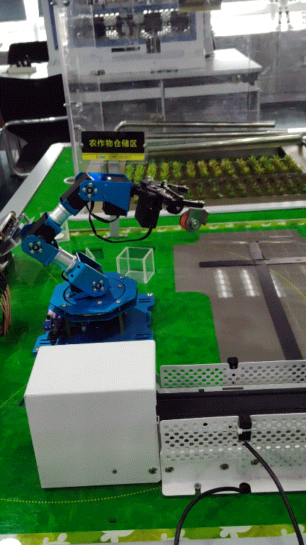
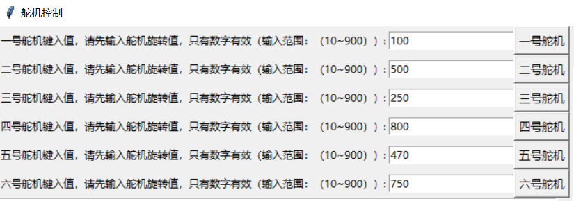
执行机械臂操作，夹取水果到传送带上
移动到水果得位置，夹起水果。
1号舵机输入 100 的位置，3号舵机输入 250 的位置，4号舵机输入 800 的位置，5号舵机输入 470 的位置，6号舵机输入 750的位置。
输入完后，运行看看效果吧。

Slide 21

执行机械臂操作，夹取水果到传送带上
将夹起的水果放入传送带上
需要怎么做呢？
同学们可以使用机械臂的程序输入舵机的位置，慢慢调试，完成该功能。

Slide 22
思考一下
虽然我们是完成了机械臂夹取水果并且放入到传送带上，但是操作过程中，需要一遍又一遍地输入舵机的位置，这样操作是不是相当复杂且麻烦？我们不禁要思考一会，在完成了第一次之后，第二次我们再夹取同样位置的水果，还需要执行一次这步骤。
面对如此繁琐的步骤，可能在第三次，第四次的时候我们就会放弃输入，没法完成实验了，那么我们有没有方法可以让机械臂一次多执行几个动作呢？

Slide 23
机械臂动作组
其实机械臂可以执行动作组的，我们只需要录入对应的动作，比如夹取说过的所有步骤录入到机械臂中，形成一个动作组，那么我们就可以调用一次，执行所有动作。
那么我们录入10个动作组就可以对应夹取10个位置的水果。通常在实际生产环境中，水果或者其它农产品的位置是相对固定的，所以我们可以用这种方式来简化货物出库的流程。

Slide 24
机械臂动作组
实际上，厂家给我们提供了许多动作组，比如一号机械臂就有6、7、8号的动作组指令，这是什么意思呢，我们来看看指令文档吧！
一号机械臂动作组（x代表位置） | 解析 |  | 解释
 | 归属动作组 | 位置
6x | 6号动作组 | ” x ” 代表的数字代表机械臂操作的目标位置。 （1~5号位置） 比如61号动作组、71号动作组、85号动作组。 | 将夹起区域的指定位置上水果夹起
7x | 7号动作组 |  | 将水果放入放置区域的指定位置的盒子
8x | 8号动作组 |  | 将放置区域的指定位置上的盒子夹起并放置到运送小车上

Slide 25
机械臂动作组
来看看二号机械臂动作组，它可以实现什么动作组呢？
二号机械臂 动作组 （x代表位置） | 解析 |  | 解释
 | 归属动作组 | 位置
9x | 9号动作组 | 机械臂操作的目标位置 比如91号动作组，102号动作组， | 将盒子从车上取下放置在目标位置上
10x | 10号动作组 |  | 把盒子从目标位置夹取位置到传送带上

Slide 26
三、Python实现传送带和机械臂联动

Slide 27
实验探究
同学们是不是对于机械臂动作组有了一个清晰的了解，根据文档的指令，我们就可以完成传送带与机械臂的联动，实现更多的动作了。
那么根据文档二号机械臂100号动作组，另外参照老师的源码，实现一个完整的生产过程。
生产过程需要完成什么？
1. 操作机械臂将智能小车的水果夹取到仓储区域，存放到箱子。
2. 夹取存放水果的箱子。
3. 将箱子放入传送带上运输。

Slide 28
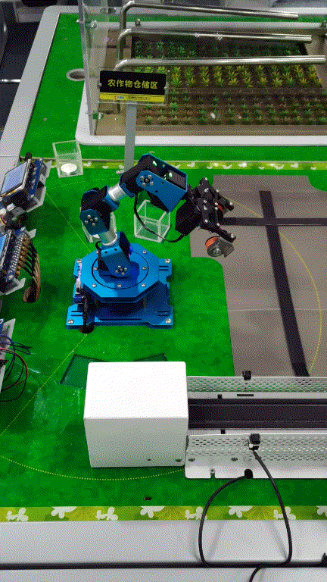
实验探究
最终完成效果：

Slide 29

编程注意事项
控制传送带实验要求：
观察流程图、思维导图，判断程序具有什么功能。
实验器材：传送带与机械臂。
控制模块：机械臂可控制的动作组。
以小组的形式完成实验。

Slide 30
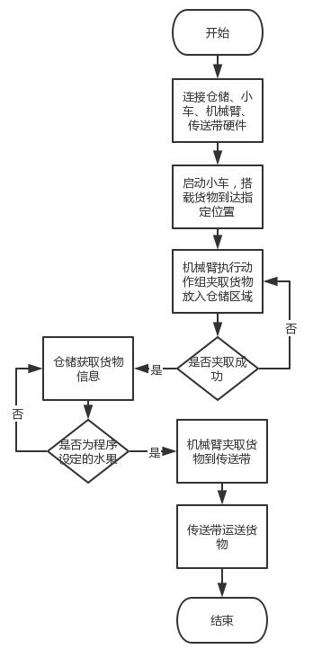
编程注意事项
编程逻辑图（流程图）

Slide 31
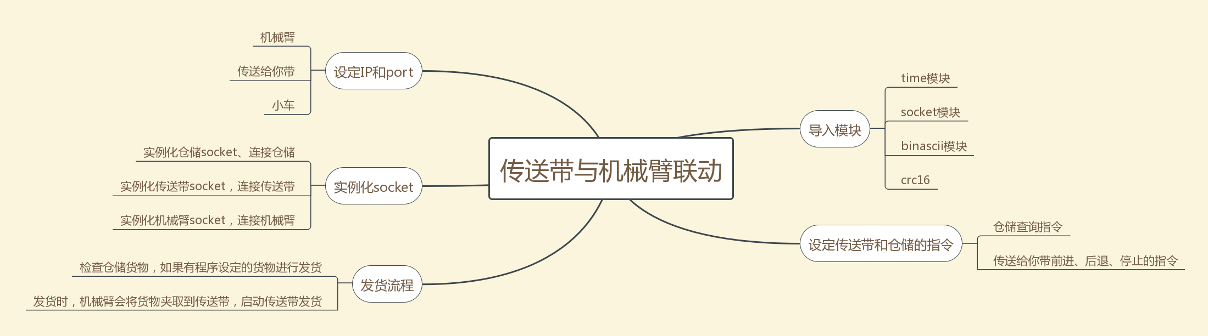
编程注意事项
思维导图

Slide 32

编程注意事项
以小组的形式讨论 5分钟，确定程序的功能，而非盲目开始。
胆大心细，碰见程序出错，需要镇定，查看错误提示，根据错误提示查找正确答案。
注意标点符号等中英文状态，需要使用英文状态的标点符号输入。

Slide 33

总结
这节课我们了解了传送带的一些相关知识，并探索了如何将传送带应用在农场中。虽然传送带的控制看似非常简单，但是我们下节课尝试将传送带和我们之前学习的机械臂进行联动，这对于同学们来说将是一个不小的挑战哦！

Slide 34

课后实验&思考
1.和朋友分享今天了解到的关于传送带的知识。
2.和朋友分享今天自己设计的传送带。

Slide 35

感谢您的聆听

